Slide 1








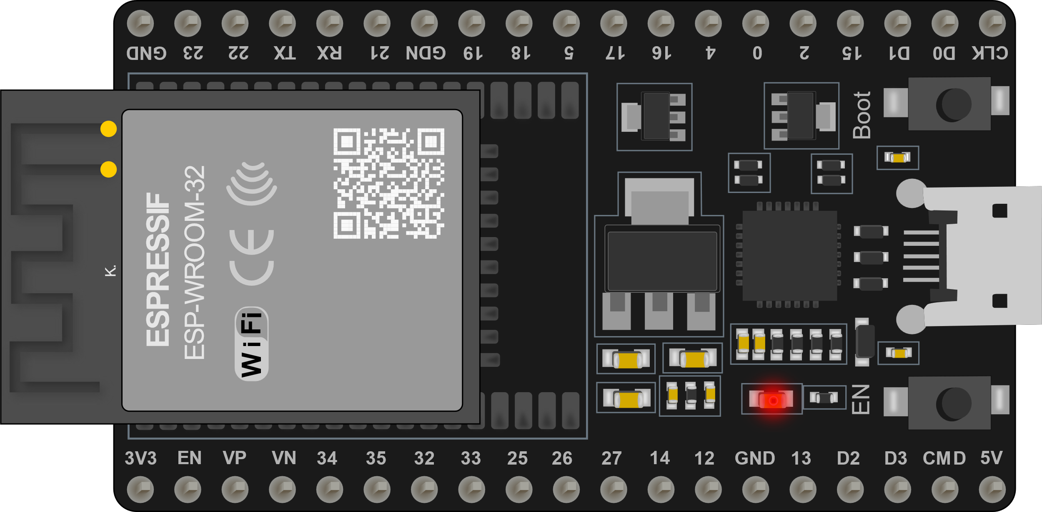

SunStorage
Die Intelligente Photovoltaikanlage
Funktionen:
Optimale Ausrichtung zur Sonne
Intelligente Energiespeicherung
Home-Integration
Charging Hub
Intuitive Datendarstellung
Umsetzung:
Motorisierte Panelausrichtung anhand von Positionsdaten
Datenübertragung per Webserver über WLAN
Mehrere aufbereitete Darstellungen im Browser
Automatisiertes Lademanagement
SoSe23: Lukas Eigenstetter, Philipp Thaler, Johannes Treske, Matthias Unterrainer, Felix Wagner, Valentin Weiß
Bildquelle: SVG Repo - Free SVG Vectors and Icons

